Slide 1
ΜΑΘΗΜΑ 6
ΕΦΑΡΜΟΣΜΕΝΗ ΗΘΙΚΗ - ΩΦΕΛΙΜΙΣΜΟΣ
Κωνσταντίνος Καλαχάνης
Δρ. Φιλοσοφίας, Εθνικό & Καποδιστριακό Πανεπιστήμιο Αθηνών
M.Sc. Περιβάλλον & Υγεία, διαχείριση περιβαλλοντικών θεμάτων με επιπτώσεις στην υγεία, Ιατρική Σχολή, Εθνικό & Καποδιστριακό Πανεπιστήμιο Αθηνών
Research Coordinator, New York College, Athens, Greece

Slide 2
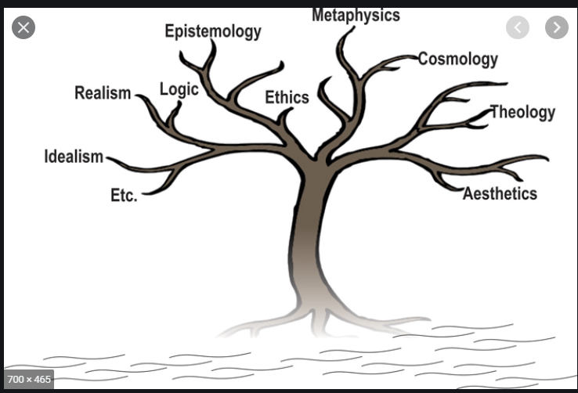
1. Οι κλάδοι της Φιλοσοφίας
https://philgcg11chd.wordpress.com/category/main-branches-of-philosophy/

Slide 3
1. Οι κλάδοι της Φιλοσοφίας
Μεταφυσική: Ερευνά τη φύση, τη δομή και την αξία της πραγματικότητας. Πηγαίνει επίσης πέρα από τους τομείς της επιστήμης. Ασχολείται με την απάντηση σε ερωτήματα για την ταυτότητα και τον κόσμο. Το όνομα προέρχεται από τις ελληνικές λέξεις Μετά, που σημαίνει πέρα ή μετά, και Φυσικά, που σημαίνει φυσική. Ο Αριστοτέλης, ένας από τους πιο γνωστούς φιλοσόφους, αναγνώρισε τον Θαλή ως τον πρώτο γνωστό μεταφυσικό. Οι κύριοι κλάδοι της μεταφυσικής είναι η οντολογία, η φυσική θεολογία και η γενική επιστήμη.
Υπάρχει ένα βασικό ερώτημα για την τελική ουσία ως προς πόσες ουσίες απαιτούνται για να αποτελέσουν αυτόν τον κόσμο;
Οι Μιλήσιοι φιλόσοφοι (Θαλής, Αναξίμανδρος, Αναξιμένης) μιλούσαν για 1 αρχή, ενώ οι Ατομικοί (Λεύκιππος-Δημόκριτος) για άπειρες (άτομα).
Επιστημολογία: ασχολείται με τον ορισμό της γνώσης, το εύρος και τους περιορισμούς της. Θέτει ερωτήματα για το νόημα της γνώσης, πώς την αποκτάμε, πόσα ξέρουμε και πώς έχουμε αυτή τη γνώση; Κάποιοι από τους διάσημους επιστημολόγους είναι οι Ντεκάρτ, Καντ και Χιούμ. Θεμελιώδη ερωτήματα είναι τα ακόλουθα:
Ποια είναι η φύση της Γνώσης;
Ποια είναι η φύση της διαδικασίας της γνώσης;
Ποιες είναι οι πηγές της Γνώσης; : Ρασιοναλισμός, Εμπειρισμός, Ενδοσκόπηση.
Ποια είναι τα κριτήρια για τον καθορισμό της αλήθειας; : Η Θεωρία της Αντιστοιχίας της Αλήθειας, Η Θεωρία της Συνοχής της Αλήθειας, Η Πραγματική Θεωρία της Αλήθειας.
https://philgcg11chd.wordpress.com/category/main-branches-of-philosophy/

Slide 4
1. Οι κλάδοι της Φιλοσοφίας
Hθική: ασχολείται με ερωτήματα σχετικά με την ηθικότητα - δηλαδή, με έννοιες όπως το καλό και το κακό, το σωστό και το λάθος, η αρετή και η κακία, η δικαιοσύνη, κλπ. Περιλαμβάνει ερωτήματα για την ηθικότητα και τις αξίες και πώς αυτές εφαρμόζονται σε διάφορες καταστάσεις. Μπορεί να χωριστεί στους κλάδους της μετα-ηθικής, της κανονιστικής και της εφαρμοσμένης ηθικής. Η ηθική επιδιώκει να κατανοήσει τη βάση των ηθικών αξιών, πώς αναπτύσσονται και πώς είναι και πρέπει να τηρούνται. Διάσημα έργα για την ηθική υπάρχουν από φιλοσόφους όπως ο Πλάτων, ο Αριστοτέλης, ο Καντ και ο Νίτσε. Βασικά ερωτήματα είναι τα ακόλουθα:
Ποια είναι η φύση της ζωής της αρετής;
Ποια είναι η τελική αξία των στόχων μας;
Ποια συγκεκριμένα μονοπάτια συμπεριφοράς, σύμφωνα με αυτούς τους στόχους, θα βοηθήσουν στην επίτευξη της ζωής της αρετής;
https://philgcg11chd.wordpress.com/category/main-branches-of-philosophy/

Slide 5
1. Οι κλάδοι της Φιλοσοφίας
Αισθητική: Ασχολείται με τον ορισμό, τη δομή και τον ρόλο της ομορφιάς, ιδιαίτερα στην τέχνη. Ο όρος "αισθητική" έχει χρησιμοποιηθεί για να χαρακτηρίσει μια εμπειρία, την ποιότητα ενός αντικειμένου, ένα αίσθημα ευχαρίστησης, τον κλασικισμό στην τέχνη, μια κρίση γεύσης, την ικανότητα της αντίληψης, μια αξία, μια στάση, τη θεωρία της τέχνης, τη διδασκαλία της ομορφιάς, κ.α. Βασικά ερωτήματα:
Ποια είναι η φύση της ζωής της αρετής;
Ποια είναι η τελική αξία των στόχων μας;
Ποια συγκεκριμένα μονοπάτια συμπεριφοράς, σύμφωνα με αυτούς τους στόχους, θα βοηθήσουν στην επίτευξη της ζωής της αρετής;
https://philgcg11chd.wordpress.com/category/main-branches-of-philosophy/

Slide 6
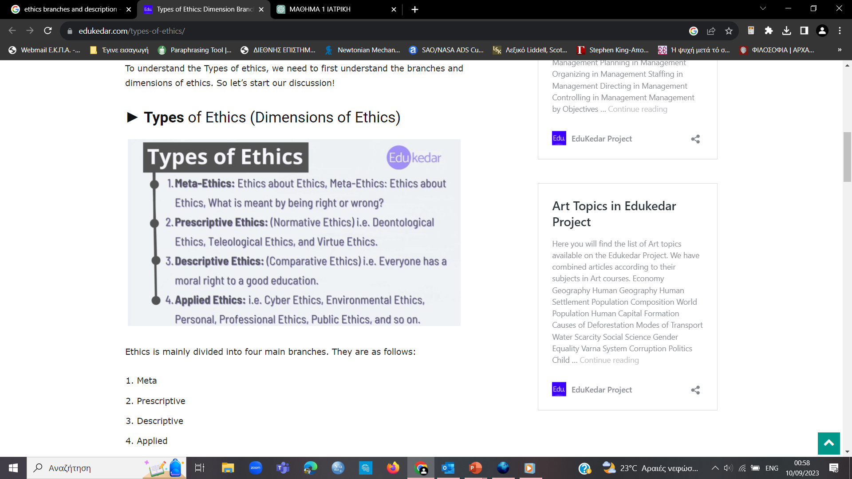
2. Η Ηθική
https://edukedar.com/types-of-ethics/

Slide 7
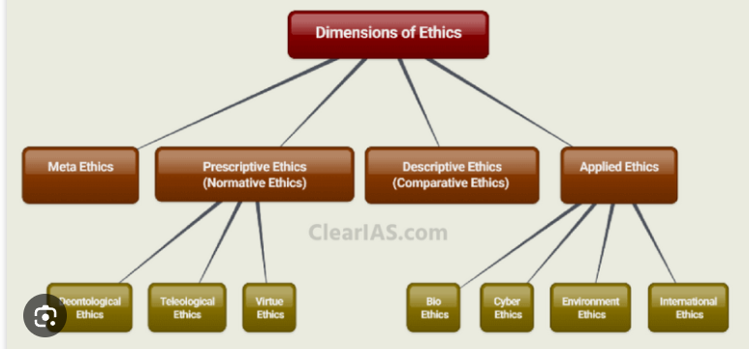
2. Η Ηθική
https://www.clearias.com/dimensions-of-ethics-infographics/

Slide 8
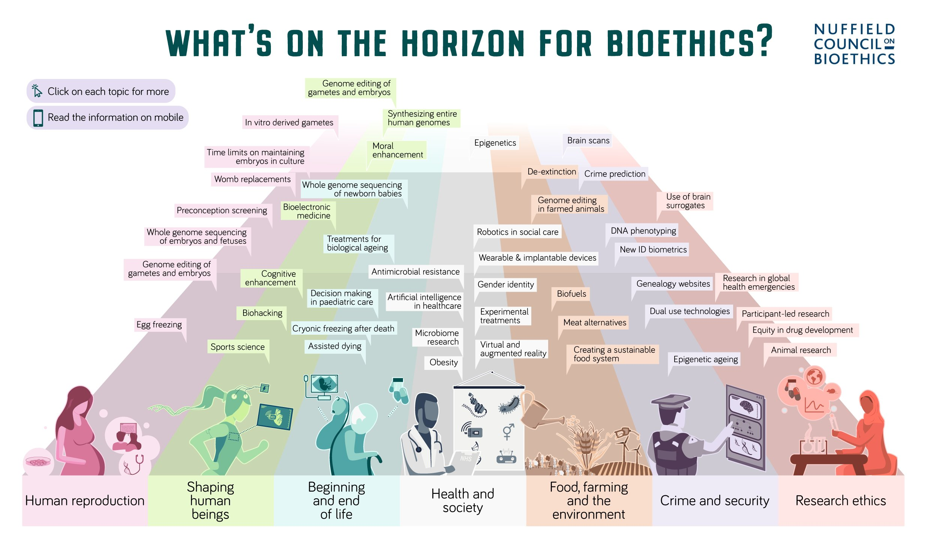
Defining Environmental Bioethics
BRANCHES OF BIOETHICS

Slide 9
3. Ωφελιμισμός
Η ιδεολογία του ωφελιμισμού προέκυψε κατα τον 19ο αιώνα, εν μέσω των βιομηχανικών, κοινωνικών και πολιτικών αλλαγών, προσφέροντας μια νέα προσέγγιση στην ηθική φιλοσοφία.
Είναι ριζοσπαστική σε σχέση με τις προηγούμενες ηθικές θεωρίες διότι, για πρώτη φορά, αποκεντρώνει την ηθική από την θεϊκή εξουσία και τους αφηρημένους κανόνες, ενώ την ορίζει με βάση την ευτυχία και την ευημερία των ανθρώπων.
Οι ωφελιμιστές φιλόσοφοι, όπως ο Jeremy Bentham και ο John Stuart Mill δεν ενδιαφερόντουσαν μόνο για θεωρητικές αναλύσεις αλλά και για την κοινωνική αναμόρφωση. Ο στόχος τους ήταν η δημιουργία μιας κοινωνίας που θα μεγιστοποιούσε την ευτυχία για τον μεγαλύτερο δυνατό αριθμό ανθρώπων.

Slide 10
3. Ωφελιμισμός
Χαρακτηριστικά του ωφελιμισμού
Ο ωφελιμισμός, στην κλασική και σύγχρονη εκδοχή του, επικεντρώνεται στην επιδίωξη της ευτυχίας και της ευημερίας. Οι κατευθυντήριες αρχές αυτής της φιλοσοφίας είναι οι ακόλουθες:
Αξιολόγηση Βάσει Συνεπειών: Κάθε πράξη πρέπει να αξιολογείται με βάση τις συνέπειες που προκαλεί.
Μεγιστοποίηση της Ευτυχίας: Η πράξη που είναι ηθικά σωστή είναι εκείνη που μεγιστοποιεί την ευτυχία ή ελαχιστοποιεί τη δυστυχία.
Ισονομία της Ευτυχίας: Η ευτυχία ή ευημερία κάθε ατόμου θεωρείται εξίσου σημαντική. Συνεπώς, το θετικό υπόλοιπο είναι καθοριστικό.

Slide 11
3. Ωφελιμισμός
Χαρακτηριστικά του ωφελιμισμού
Ηθική Αποτελεσματικότητα: Οι πράξεις αξιολογούνται ως ηθικώς ορθές ή εσφαλμένες αποκλειστικά με βάση τις συνέπειές τους.
Υποκειμενικός Μετρητής: Το μοναδικό κριτήριο είναι το μέγεθος της ευτυχίας ή δυστυχίας που προκαλούν.
ΣΧΕΣΗ ΜΕ ΤΟΝ ΗΔΟΝΙΣΜΟ
Ο ηδονισμός, που είναι ενσωματωμένος στον ωφελιμισμό, κριτικάρεται γιατί συχνά αξιολογεί τα πράγματα με βάση το πώς μας κάνουν να νιώθουμε. Για παράδειγμα, το να δώσουμε ελεημοσύνη επειδή νιώθουμε καλά και όχι επειδή είναι ουσιαστικά σωστό, θεωρείται από πολλούς ως επιφανειακό.
Εν τω μεταξύ, ο σύγχρονος ωφελιμισμός προσπαθεί να ενσωματώσει μια πιο πολυδιάστατη κατανόηση της ευτυχίας, δίνοντας έμφαση στις συνέπειες ως βασικό κριτήριο αξιολόγησης. Αυτό αναδεικνύει την πολυπλοκότητα της ηθικής και την ανάγκη για μια ευρύτερη, πιο διαφοροποιημένη προσέγγιση.

Slide 12
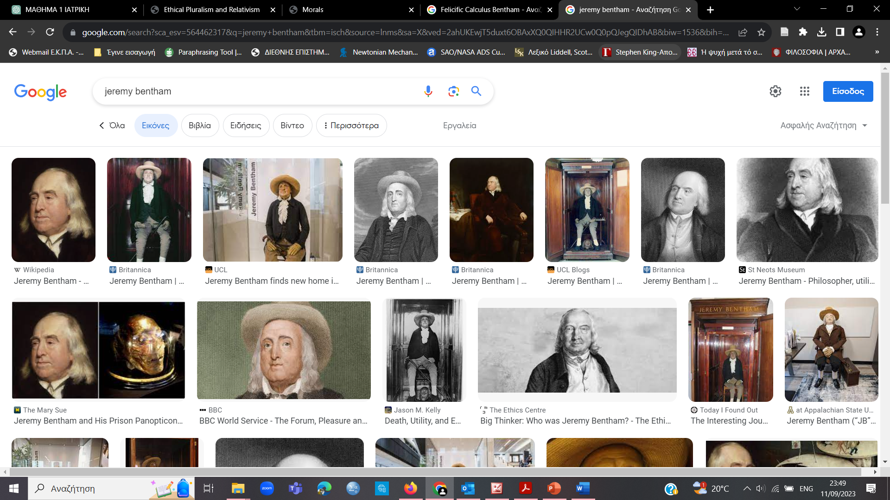
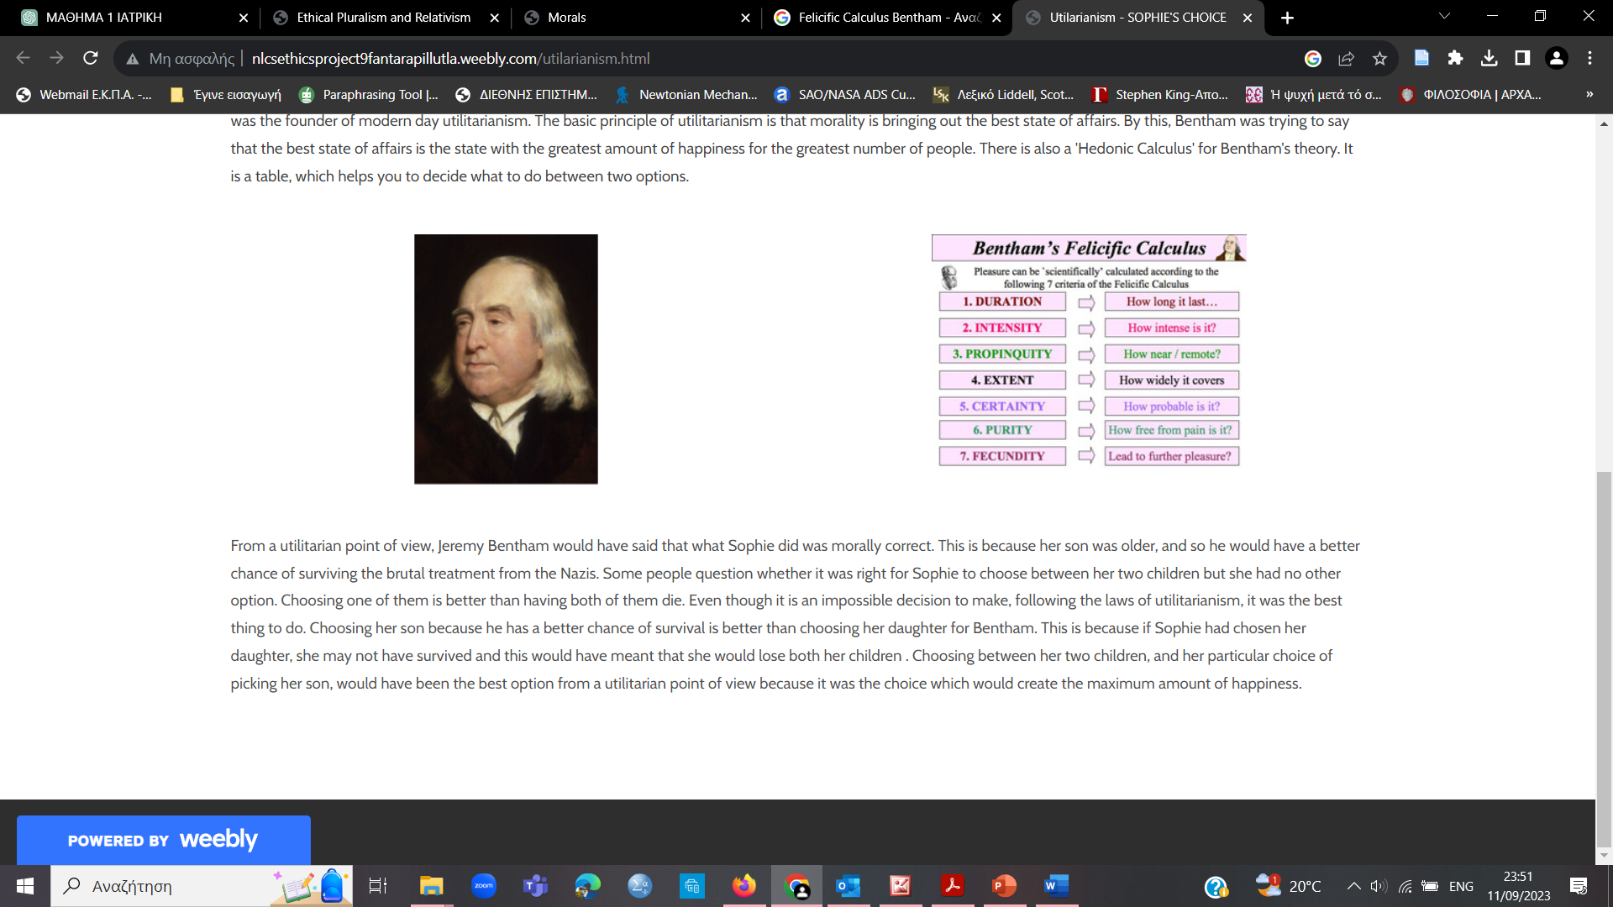
3. Ωφελιμισμός
Jeremy Bentham (1748-1832)
Felicitous Calculus: Πρωτοπόρος της ιδέας ότι η ευτυχία μπορεί να μετρηθεί και να αξιολογηθεί μαθηματικά μέσω του " (Υπολογισμού της Ευτυχίας).

Slide 13
3. Ωφελιμισμός
Jeremy Bentham (1748-1832)
Ηδονιστική Αρχή: Βασικός στόχος είναι η μεγιστοποίηση της ηδονής και η ελαχιστοποίηση του πόνου.
Ισονομία: Η ευτυχία όλων των ανθρώπων έχει την ίδια αξία.
Συλλογική Ευτυχία: Ο ωφελιμισμός πρέπει να εφαρμόζεται με τρόπο που να ωφελεί τον μεγαλύτερο αριθμό ανθρώπων.

Slide 14
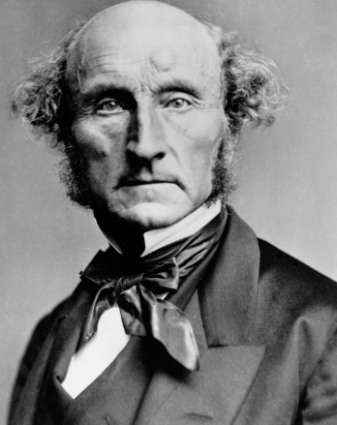
3. Ωφελιμισμός
John Stuart Mill (1806-1873)
Ποιοτική Διάκριση ηδονών: Δεν είναι όλες οι ηδονές είναι ίσες. Οι υψηλές (πνευματικές, ηθικές) ηδονές είναι προτιμότερες από τις χαμηλές (σωματικές).
Ενδιαφέρον για την Ποιότητα της Ζωής: Πέρα από την ηδονή, άλλοι παράγοντες όπως η ελευθερία, η δικαιοσύνη και η πνευματική ανάπτυξη, έχουν επίσης σημασία.
Κανόνες και Συνέπειες: Ο ωφελιμισμός μπορεί να εφαρμοστεί όχι μόνο σε μεμονωμένες πράξεις αλλά και σε κανόνες που οδηγούν στη μεγιστοποίηση της ευτυχίας.
Σοσιαλιστικές Αρχές: Είχε μια πιο κοινωνική προοπτική αναφορικά με τον ωφελιμισμό, επικεντρώνοντας στην αναγκαιότητα κοινωνικής δικαιοσύνης και ισότητας.

Slide 15
4. Ωφελιμισμός στην Ιατρική
Εφαρμογές των Θεωριών του Bentham στην Ιατρική:
Ευτυχία του ασθενούς: Εφαρμογή της αρχής της μεγιστοποίησης της ευτυχίας/υγείας για τον μεγαλύτερο αριθμό ανθρώπων, αποφασίζοντας ποιος ασθενής θα λάβει προτεραιότητα βάσει της επείγουσας ανάγκης.
Ευθανασία σε Τερματικά Ασθενείς: Η αξιολόγηση του "υπολογισμού της ευτυχίας" μπορεί να οδηγήσει στην επιλογή της ευθανασίας για να ελαττώσει τον πόνο.
Δημόσια Υγεία: Προτεραιότητα σε εμβολιασμούς και προγράμματα πρόληψης που ωφελούν τον μεγαλύτερο αριθμό ανθρώπων.

Slide 16
4. Ωφελιμισμός στην Ιατρική
Εφαρμογές των Θεωριών του Mill στην Ιατρική:
Ποιοτική ζωή ενάντια στη ποσότητα: Σε περιπτώσεις όπου οι επιλογές θεραπείας είναι περιορισμένες, μπορεί να δοθεί προτεραιότητα στην ποιότητα ζωής του ασθενούς, και όχι μόνο στην παράταση της ζωής.
Αυτονομία του ασθενούς: Ο Mill θα υποστήριζε το δικαίωμα του ασθενούς να κάνει ενημερωμένες επιλογές σχετικά με τη θεραπεία του, ενισχύοντας την αυτονομία και την ελευθερία.
Δεοντολογικές ςυνέπειες: Στην εφαρμογή πειραμάτων ή θεραπειών, η επίπτωση στα ηθικά και κοινωνικά δικαιώματα των ασθενών θα πρέπει να λαμβάνεται υπόψη, πέρα από το αποτέλεσμα της θεραπείας.
Κοινωνική Δικαιοσύνη στην Πρόσβαση στην Υγεία: Υποστήριξη για την ισότιμη πρόσβαση σε ιατρική φροντίδα, ανεξάρτητα από κοινωνικοοικονομικό καθεστώς.

